Slide 1


来也科技
《消失吧！问题》
20220831
助力初中级RPA开发者高效办公
授课人：胡济岩
时间：2022年8月

Slide 2

示例网站展示
原理逻辑讲解
均可访问用于实操
知识点概括
代码讲解运行
疑问解答
基于具体场景简单实操
请弹幕留言，最后
统一解答
01
如何跳过Excel中已处理的行
02
如何筛选数组、数据表中的值
03
键鼠操作有时失灵的一般解决步骤
04
整体问答

Slide 3

收集问题解答——论坛
Excel跳过已处理行的一般解决思路
Excel增加一列「是否已处理」，然后
遍历数组时，如果当前行的「是否已处理」列为「是」，跳过；
每处理完成一行数据，将当前行的「是否已处理」列填写「是」。
写入单元格时的行索引注意要递增，或参考0220817的直播回放，使用遍历字典的方式来遍历数组，可以方便的取到递增索引。
数据库操作同样可以使用此方法。
注意
不建议删除处理完成的行，因为出错需要重新运行的话，难以恢复。

Slide 4
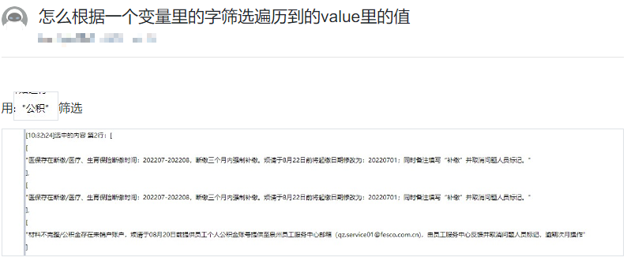
收集问题解答——论坛
如何根据字符串等来筛选数据中的值
演示两种方式
遍历数组的过程中进行筛选
数组转为数据表，使用数据表的筛选命令，然后根据需要将筛选结果转为数组。
数据表筛选注意事项
字符串类型拼接到筛选语句中时，要添加额外的双引号包裹，否则不符合语法规范。
养成打印筛选语句的习惯，方便检查是否语句写错。
数据库的SQL语句同UiBot数据表筛选，都要注意语句中的字符串值要使用双引号包裹。

Slide 5
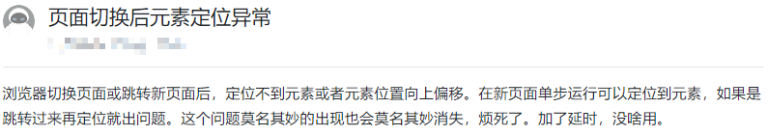

收集问题解答——论坛
键鼠操作有时失灵的几个一般解决方案
调整屏幕缩放为100%，然后重启目标程序、UiBot
更改操作类型
模拟操作
调用系统API等实现键鼠操作，会实际移动光标
兼容性+++
速度+
系统消息
发送键鼠消息到目标元素，不移动光标
兼容性++
速度++
后台操作
可以理解为调用了一次元素的键鼠响应回调函数
兼容性+
速度+++

Slide 6

整体问答
弹幕留言，请优先提问本次授课相关内容，
关注UB Store官方公众号，
可在后台留言提问，也可查看最新RPA资讯，
直播回放、PPT、源码约2日后可在公众号查看。
Do Better. Be Better.
授课人：胡济岩
时间：2022年8月

Slide 7
感谢观看
PPT、源码、直播回放请关注公众号。
祝同学们工作、学习愉快。
授课人：胡济岩
时间：2022年8月

